Slide 1
Trabajo práctico 5
Fases de la Traducción y Errores
Alan Bursztyn, Damian Gluk, Ilan Trupkin, Nicolas Goldfarb

Slide 2
Funcionalidades y opciones del compilador
Fases de traducción
Preprocesamiento: El código fuente es preprocesado por el preprocesador .i generando un archivo intermedio. Se encarga de eliminar los comentarios e Interpretar y procesar las directivas precedidas del símbolo #. gcc -E archivo.c -o archivo.i
Compilar: El archivo intermedio es compilado por el compilador .s generando un archivo de montaje. Verifica la gramática y genera el ensamblado. gcc -S archivo.i -o archivo.s
Ensamblar: El archivo de ensamblaje genera el archivo de destino a través del ensamblador .o (Lenguaje de máquina). gcc -c archivo.s -o archivo.o
Enlazar: El vinculador vincula el archivo de objeto en.exe Programa ejecutable. Resuelve las referencias a objetos externos que se encuentran en un archivo fuente Estas referencias son a objetos que se encuentran en otros módulos compilados, ya sea en forma de archivos objeto o incorporados en alguna biblioteca. gcc archivo.o -o archivo.exe
Opciones
Otra opción que nos ofrece el compilador es realizar todo el proceso en un solo paso con un único comando: gcc test.c -o test.exe
Funcionalidad
El compilador de C permite realizar todo el proceso desde el código fuente (archivo.c) hasta el programa ejecutable (archivo.exe).

Slide 3


1. Preprocesador
ítems a y b
Ejecutamos gcc -E hello2.c -o hello2.i
Partimos de
Llegamos a
hello2.c
hello2.i
Conclusion
Se borraron los comentarios y las líneas que comenzaban con # ya que fueron procesadas

Slide 4
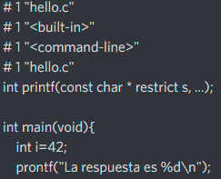

1. Preprocesador
items c, d y e
Ejecutamos gcc -E hello3.c -o hello3.i
Partimos de
Llegamos a
hello3.c
hello3.i
Semantica de la primera linea Se define el método printf que retorna un entero y recibe por parámetro un puntero de char con el calificador de tipo restrict que restringe el acceso al objeto apuntado por el puntero s. De esta forma, durante la ejecución solo se puede acceder a este mediante el mismo. Es así como el compilador puede hacer algunas optimizaciones.

Slide 5
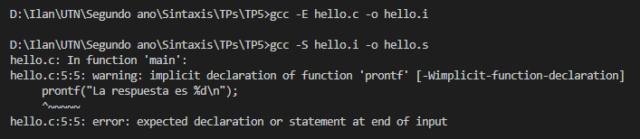
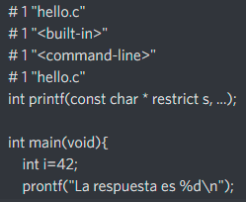
2. Compilar
ítems a y b
Ejecutamos gcc -E hello3.i -o hello3.s
Error
Partimos de
hello3.i
Conclusión
Se produjo un error al no cerrar las llaves en la función main.
Corregimos el error en un nuevo archivo hello4.c y empezamos de nuevo hasta la compilación corriendo los mismos comandos mencionados hasta obtener el archivo hello4.s

Slide 6
2. Compilar y Ensamblar
items c y d
Lenguaje ensamblador
Ensamblar
El lenguaje ensamblador es un programa que permite llevar los códigos de operación y operandos en forma de instrucciones o mnemónicos fácilmente entendibles e identificables por el programador a códigos de lenguaje máquina que se presentan con números hexadecimales en memoria.
Ejecutamos gcc -E hello4.s -o hello4.o
A partir del archivo hello4.s obtuvimos hello4.o

Slide 7
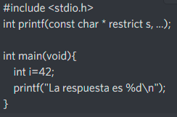

3. Vincular
items a, b y c
Corregimos el error en un nuevo archivo hello5.c y empezamos de nuevo hasta la compilación corriendo los mismos comandos mencionados hasta obtener el archivo hello5.exe
Generamos ejecutable
hello5.c
Ejecutamos gcc hello4.o -o hello4.exe
Error
Conclusión
No se puede generar el ejecutable debido al error de vinculación generado por el prontf
Resultado
Luego de haber ejecutado, no hubo errores, sin embargo, el resultado obtenido no fue el esperado, ya que fue 4200768 y se esperaba 42,

Slide 8
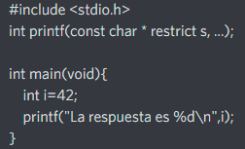
4. Corrección de Bug
item a
Corregimos el bug en
Resultado
hello6.c
El resultado fue el esperado:
“La respuesta es 42”
En el nuevo archivo hello6.c corregimos el error agregando como parámetro el printf, la variable i

Slide 9

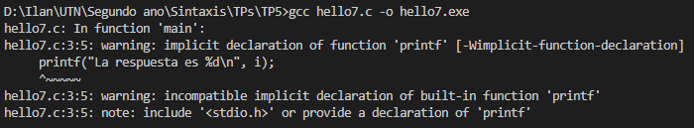
5. Remoción de prototipo
item b
Partimos de
Resultado
"hello7.c"
Funciona porque la implementación de la función printf será completada por el enlazador a partir de una biblioteca del sistema, generando definitivamente un código ejecutable.
Generamos ejecutable

Slide 10


6. Compilación separada: contratos y módulos
items b y c (codigo)
hello8.c
studio1.c

Slide 11
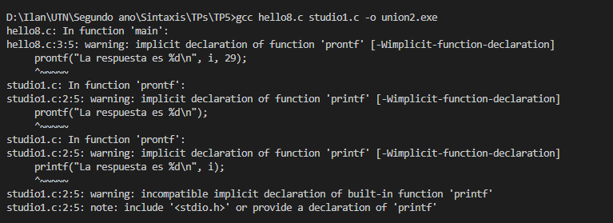
6. Compilación separada: contratos y módulos
items b y c
Resultado
Generamos ejecutable
Ejecutamos gcc hello8.c studio1.c -o union2.exe
La primera ejecución no obtuvo errores y el resultado obtenido fue el esperado: “la respuesta es 42”. Para el punto c los resultados fueron que si agregamos un parámetro a la invocación del prontf no se producen errores sin embargo ese parámetro no está siendo utilizado por la función, pero si le sacamos la variable i como parámetro,el resultado pasa a ser “la respuesta es 4200800” ya que en el primer parámetro hay un “%d” y no se le está pasando ningún valor correspondiente.

Slide 12
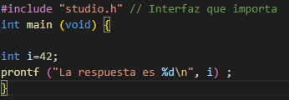
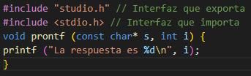
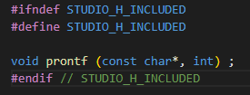
6. Compilación separada: contratos y módulos
item d (código)
hello9.c
studio2.c
studio.h

Slide 13
6. Compilación separada: contratos y módulos
item d
Resultado
Conclusiones
Incluir el contrato en los clientes y en el proveedor nos da la ventaja de que se instruye al compilador sobre tipos de datos definidos por el usuario, el prototipado de funciones y definición de macros. En el caso del prototipado, el compilador puede hacer una verificación de los tipos de parámetros que son pasados a una función y también el retorno de la misma. Otra ventaja es la unificación del cliente con el proveedor, ya que de esta forma mediante el contrato se relacionan ambos y a la hora de compilar, el compilador conoce la información del proveedor y no es necesario que la verifique nuevamente al ser utilizada por el cliente.

Slide 14
Muchas gracias

